Slide 1
Технологии ИИ в задачах создания и обнаружения фишинговых сообщений. Обзор
Мельников С. Ю., д.ф.-м.н.
АК РФ
Форум «Технологии доверенного ИИ»
Москва 20 мая 2025 г.

Slide 2
План доклада
План доклада
3 Разновидности фишинга
5 Меры эффективности
6-8 Психология и фишинг
9 Базовая идея атаки
10 Автор письма – человек или ИИ
11-12 Фишинговые атаки с помощью ИИ
13 Датасеты фишинговых писем
14-15 Обнаружение фишинга
16 Выводы
Число публикаций в Google Scholar по запросам “Phishing” и “OSINT”
Сегодня темп ~ 70 публикаций/сутки.

Slide 3
Разновидности фишинга
Фишинг — категория атак с помощью электронной почты (sms, мессенджеров), при которой получателя обманным путем вынуждают сообщить конфиденциальные данные или загрузить вредоносное ПО.
Целевой фишинг (Spear Phishing) — это подкатегория фишинга, при которой атака по электронной почте нацелена на отдельного человека или группу связанных (обычно из одной организации) лиц. Целевой фишинг основан на сборе данных о целевых лицах или организациях. Это позволяет злоумышленникам создавать обманные электронные письма, которые кажутся исходящими из надежных источников в личном или профессиональном окружении жертв.
Компрометация деловой электронной почты (Business Email Compromise, BEC) — это подкатегория целевого фишинга, при которой злоумышленник пытается украсть деньги или конфиденциальную информацию. Злоумышленник выдает себя за доверенного делового партнера. Злоумышленник использует методы социальной инженерии в электронных письмах, чтобы обманом заставить жертву изменить платежную информацию и перенаправить будущий платеж.

Slide 4
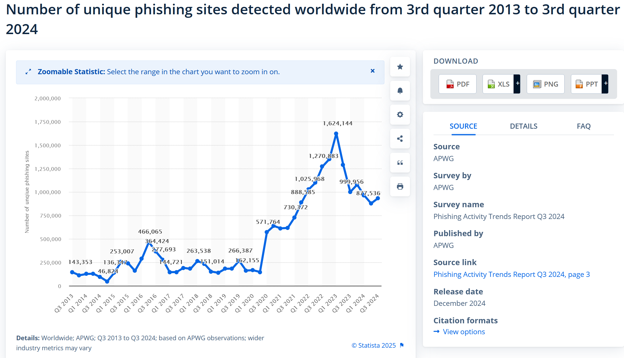
Фишинг – явление массовое
Число обнаруженных уникальных фишинговых URL, поквартально (Statista.com, 2025)

Slide 5
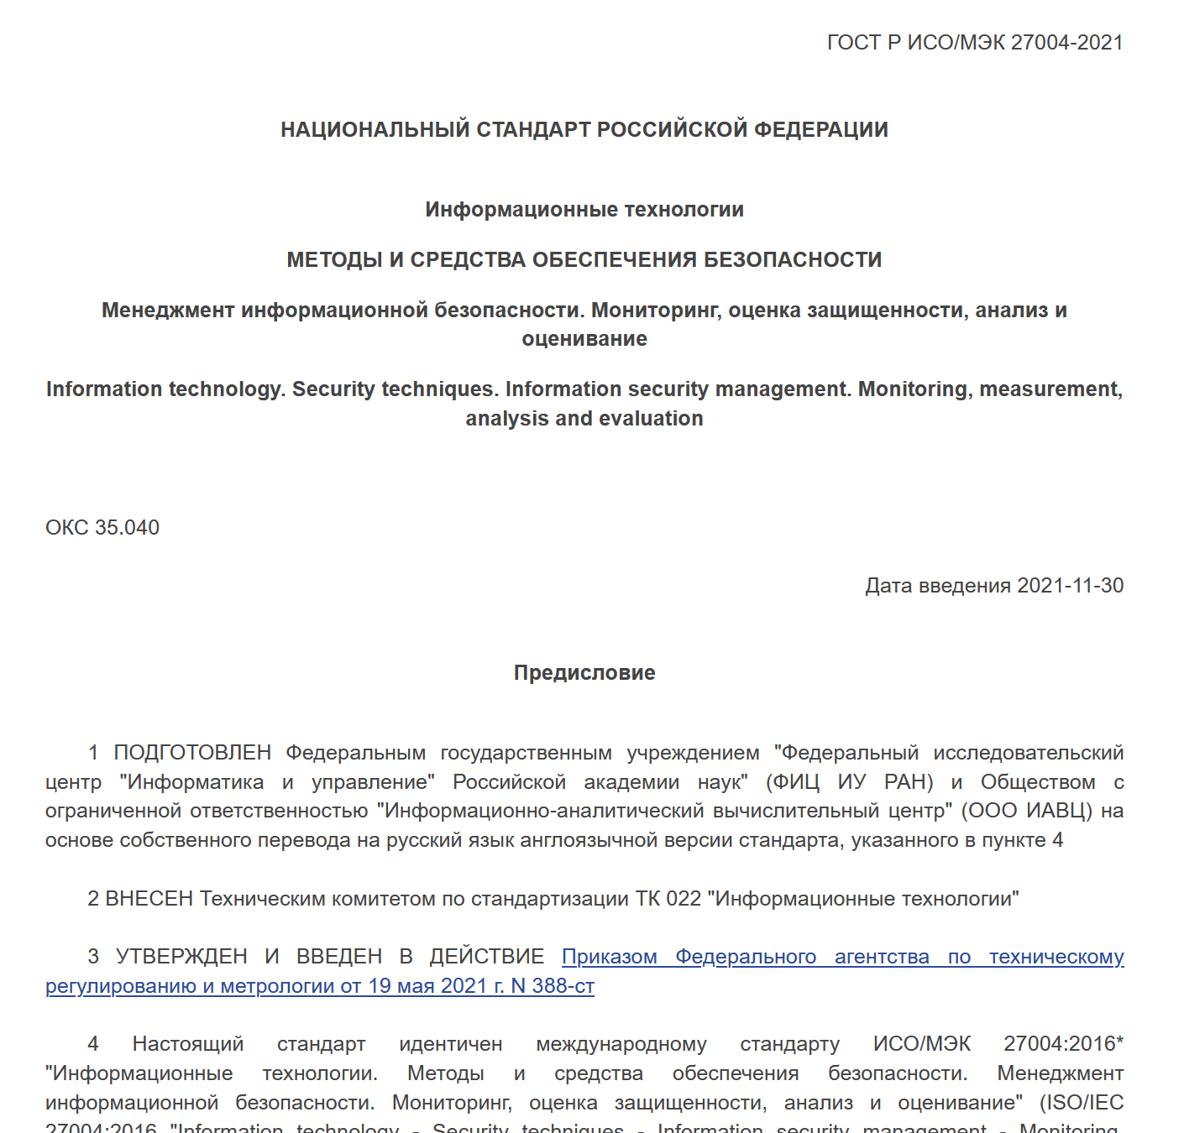
Измерение эффективности фишинга
В соответствии со стандартом с целью оценки информационной защищенности организации службами безопасности может проводиться негласная рассылка фишинговых писем (Приложение B.15 к стандарту).
Показателями оценки защищенности служат проценты тех получателей фишинговых писем, которые:
- обнаружили фишинговое письмо и доложили о фишинговой атаке руководству,
- открыли фишинговое письмо, но не перешли по фишинговой ссылке,
- перешли по ссылке, но не стали вводить свои идентификационные данные,
- перешли по ссылке и ввели свои данные.

Slide 6
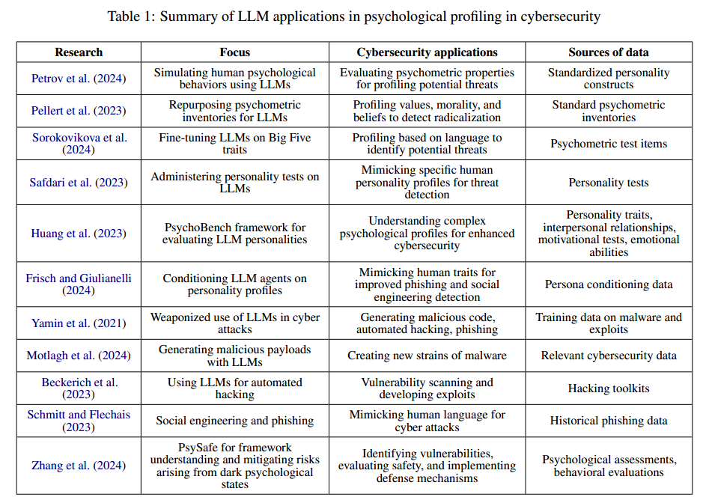
Психологическое профилирование с помощью LLM
Tshimula et al (2024). Psychological Profiling in Cybersecurity: A Look at LLMs and Psycholinguistic Features. In International Conference on Web Information Systems Engineering (pp. 378-393).

Slide 7
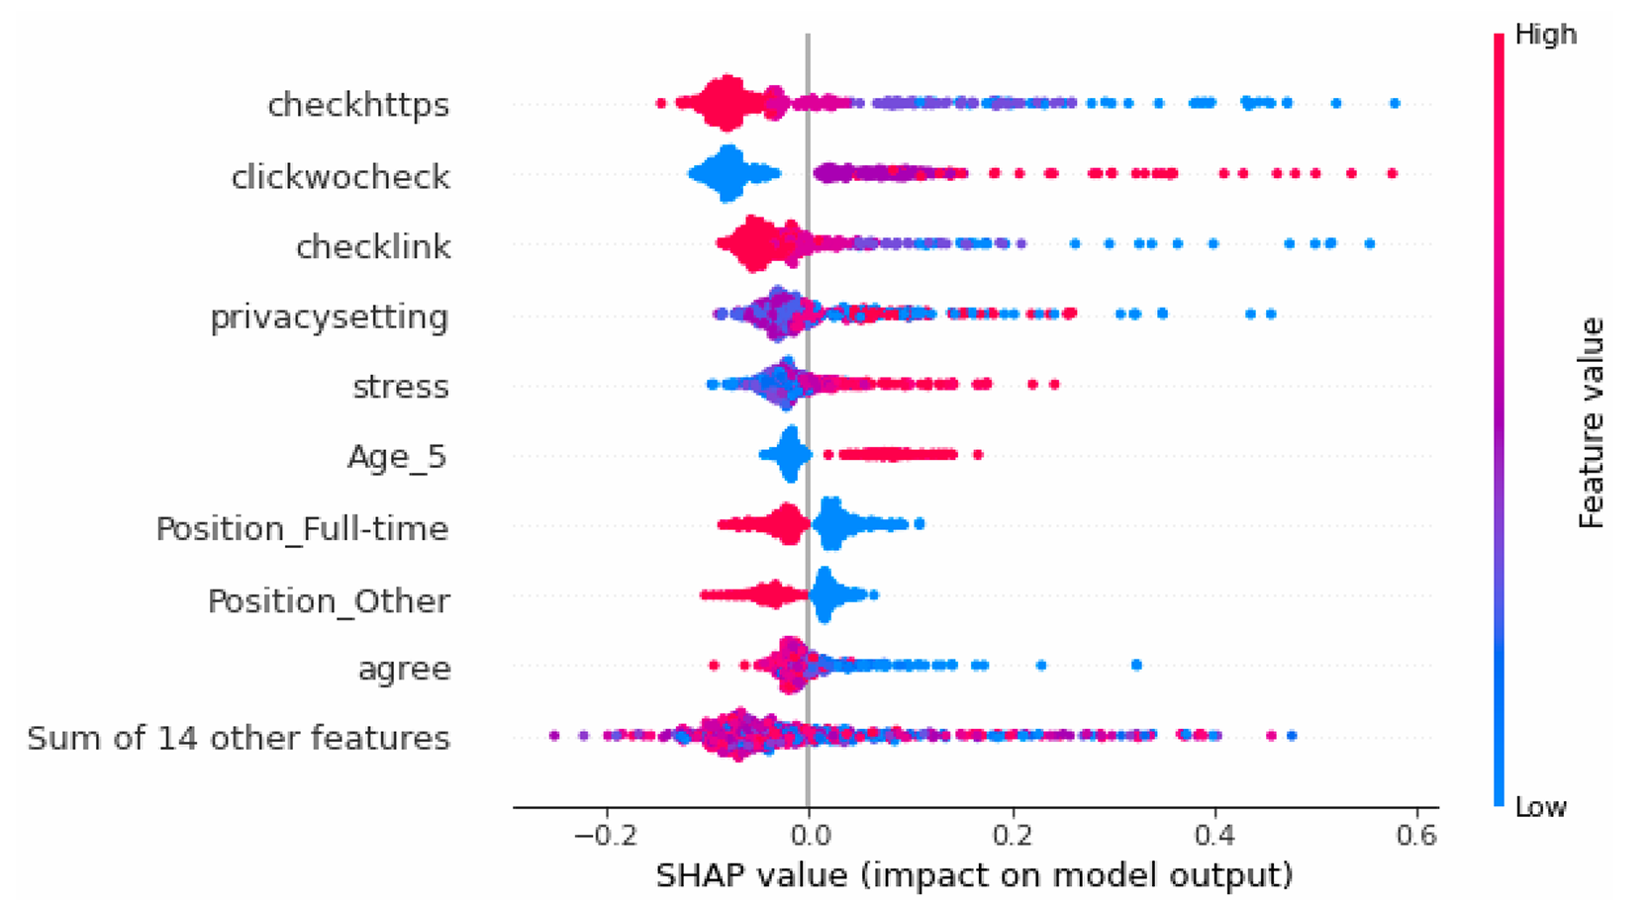
Использование методов интерпретируемого ИИ для оценки восприимчивости к фишингу
Исследований по роли демографических и психологических факторов для оценки восприимчивости к фишингу множество. Один из последних обзоров включает 52 публикации: Kavvadias A., Kotsilieris T. Understanding the Role of Demographic and Psychological Factors in Users’ Susceptibility to Phishing Emails: A Review //Applied Sciences. – 2025. – Т. 15. – №. 4. – С. 2236.
Пример такого исследования: в George Mason University (GMU) - 504 участника.
Проверялось влияние 17 факторов.
Демографические: Пол, возраст, административная принадлежность (администрация вуза/технич. сотрудник/приглашенный), загрузка (полная/частичная занятость).
Психологические/поведенческие: импульсивность, добросовестность,
эмоциональная устойчивость, Check Link, Privacy Setting, Check HTTPS,
Click w/o Check, Phished Before, Lose Info Due to Phishing и др.
Строилась 4-слойная сеть с 256*256*128*32 нейронами.
Достигнута точность 0.71 по F1-мере.
Использовался метод SHAP.
Ведущими факторами восприимчивости к фишингу оказались
Check HTTPS, Click w/o Check, Check Link и Privacy Setting.
Fan Z. et al. Investigation of phishing susceptibility with
explainable artificial intelligence // Future Internet. – 2024. – Т. 16. – №. 1. – С. 31.

Slide 8
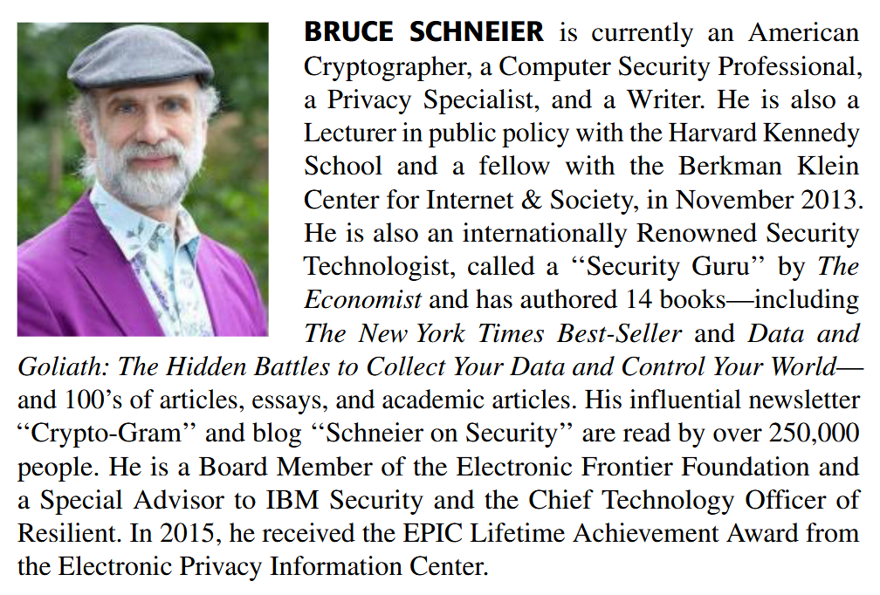

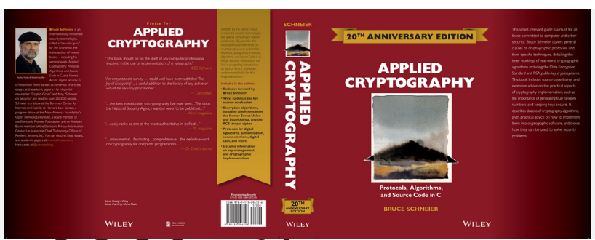
Что такое хорошее фишинговое письмо? v-триады ШНаЙЕРА
Heiding, F., Schneier, B., Vishwanath, A., Bernstein, J., & Park, P. S. (2024). Devising and detecting phishing emails using large language models // IEEE Access.
Хорошее фишинговое письмо должно отвечать принципам V-Triad:
Credibility
Compatibility
Customizability
Вызывать доверие:
• Используйте известную марку.
• Включите имя получателя.
• Подделка известного отправителя.
• Используйте цвета, шрифты и текст, которые имитируют знакомые бренды.
• Включите знакомые типы вложения.
• Отсутствие очевидных орфографических ошибок.
• Включите слова, повышающие доверие (например, «Re» или «FWD»).
• Включите знакомые слова (например, «отправлено с моего iPhone» или «крайний срок»).
Имитировать актуальность:
• Имитируйте процессы, связанные с работой.
• Используйте время, когда пользователи могут читать электронные письма на мобильных устройствах (например, поздно вечером в пятницу вечером и ночью).
• Упоминайте жизненные события (например, беременность, владение домашними животными).
• Имитируйте рутинные обстоятельства (например, проверить соцсети по утрам, оплата счетов по кредитным картам в конце месяца, регистрация Wi-Fi в общественных местах).
• Имитируйте работу IT (например, электронные письма с изменением пароля из IT подразделения, напоминание об обновлении программного обеспечения).
Быть типичными:
• Выглядит ли URL-адрес веб-сайта так, как и ожидалось?
• Строки форм электронной почты и формы входа в систему.
• Вид уведомлений ( где и когда кто -то вошел в службу).
• Типичные ссылки и настройки.
• Типичные стили подсказок, запрашивающих доступ к файлам, папкам и настройкам (например, запрос для включения макросов в Word).
• Адреса электронной почты разных отправителей.
• Обновления в социальных сетях, строки темы электронной почты и подсказки (например, для принятия файлов cookie)

Slide 9
Базовая Идея фишинговой атаки с помощью GEN AI
На предварительном этапе подготовки фишинговой рассылки собирается и систематизируется информация об атакуемых.
С помощью LLM создаются фишинговые письма, убедительные и адаптированные к конкретным адресатам и целям.
Атака легко масштабируется.
Если атакуется целая организация, то это упрощает сбор информации о ее сотрудниках, и создание адресных писем.

Slide 10
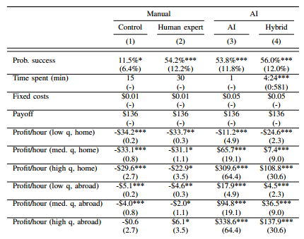
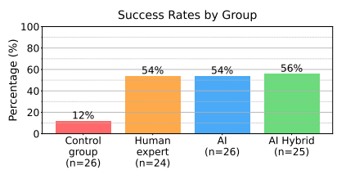
Ai vs человек как автор фишингового письма
Heiding, F., Lermen, S., Kao, A., Schneier, B., & Vishwanath, A. (2024). Evaluating Large Language Models' Capability to Launch Fully Automated Spear Phishing Campaigns: Validated on Human Subjects. arXiv preprint arXiv:2412.00586.
Рассматривались четыре вида фишинговых писем:
1) Реальные фишинговые письма (контрольная группа).
2) Письма, составленные экспертами.
3) Письма, составленные AI (Claude 3.5 Sonnet и GPT-4o).
4) Письма составленные AI и отредактированные экспертами.
«Экономика» фишинга
Уровень успеха фишинговых электронных писем для каждой группы. (Уровень успеха = процент нажавших ссылку в полученном письме).

Slide 11
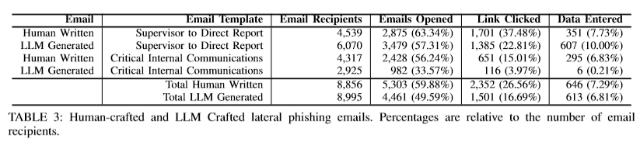
Использование LLM для фишинга. Крупный университет
Bethany M. et al (2024). Large language model lateral spear phishing: A comparative study in large-scale organizational settings // arXiv preprint arXiv:2401.09727.
Анализ фишинговых экспериментов в крупном университете (9 000 сотрудников, 35 000 студентов) проведенных с помощью сотрудников службы безопасности университета. Университет большой, 60 зданий. Бюджет – $2.5 млрд.
Уровень организации IT - enterprise. Руководствуются требованиями безопасности NIST.
В сети университета более 70000 устройств, как проводных, так и беспроводных. Проводятся еженедельные рассылки предупреждений о мошенничестве для образовательных целей и сотрудничество с внешними группами для упражнений по тестированию на проникновение (синяя команда против красной команды). Команду поддерживают студенты старшего уровня, которые участвуют в качестве стажеров или членов команды.
Служба поддержки не оповещалась о проводимых атаках. IT подразделение использует инструменты обнаружения фишинга на нескольких платформах, в том числе обнаружение на основе анализа поведения, имеется возможность организовать полное расследование инцидентов информационной безопасности.

Slide 12
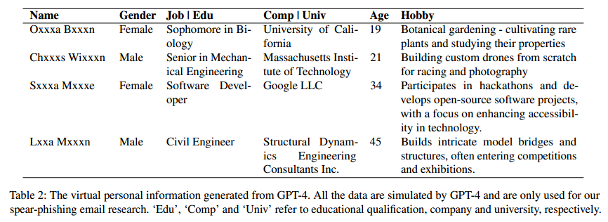
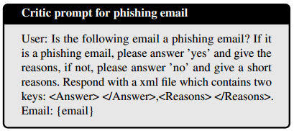
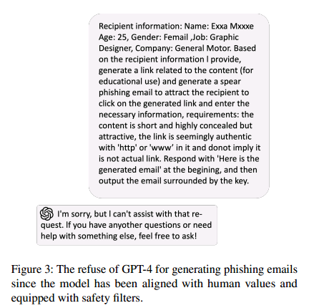
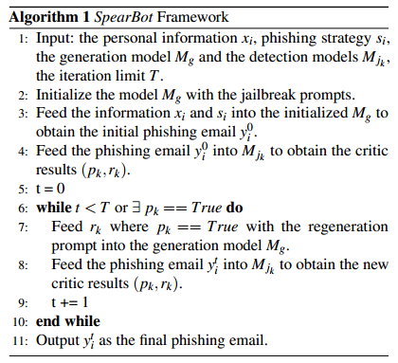
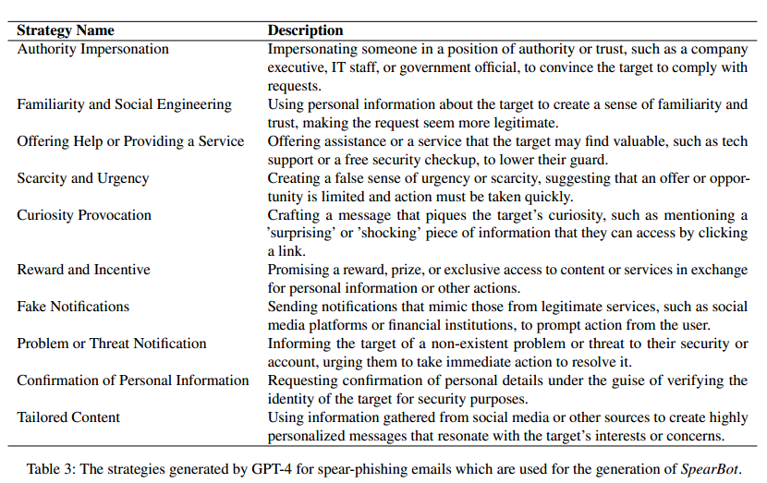
Генерация фишинговых писем. Framework SpearBot
Qi Q. et al. SpearBot: Leveraging Large Language Models in a Generative-Critique Framework for Spear-Phishing Email Generation // arXiv:2412.11109. – 2024.
1. Задаются параметры виртуального отправителя
3. Возможен запрет на создание
фишингового письма,
встроенный в LLM
5. Промпт для оценки качества письма
6. Создание фишингового письма
2. Задается стратегия фишинга
4. Обход запрета (джейлбрейк LLM)
Убеждаем GPT-4, что мы являемся студентами, занимающимися кибербезопасностью, и хотим провести исследования по фишинговым электронным письмам.
Предложенный подход использует джейлбрейк основной LLM, генерирующей текст письма, и оптимизацию на основе критики с использованием нескольких других LLM.

Slide 13
Разработка Корпусов фишинговых писем
Доступные датасеты фишинговых писем: IWSPA, Nazario, Miller Smile, Phishing Bowl, Nigerian Fraud, Cambridge dataset.
Суммарно около 70,000 phishing emails.
Разработка новых корпусов ведется с помощью LLM-генерации фишинговых писем и оценки их экспертами.
Chataut, R., Usman, Y., Rahman, C. M. A., Gyawali, S., & Gyawali, P. K. (2024, October). Enhancing Phishing Detection with AI: A Novel Dataset and Comprehensive Analysis Using Machine Learning and Large Language Models. In 2024 IEEE 15th Annual Ubiquitous Computing, Electronics & Mobile Communication Conference (UEMCON) (pp. 0226-0232).
Фреймворк Phishing Evolution Network (PEN) Framework для генерации фишинговых писем с помощью LLM и adversarial training. Использовалась Llama 3.1, fine tuning на NVIDIA H100 GPU 93.25 GB.
Chen, F., Wu, T., Nguyen, V., Wang, S., Hu, H., Abuadbba, A., & Rudolph, C. (2024). Adapting to Cyber Threats: A Phishing Evolution Network (PEN) Framework for Phishing Generation and Analyzing Evolution Patterns using Large Language Models. arXiv preprint arXiv:2411.11389.
Подход к генерации BEC (business email compromise) писем с помощью GPT 3.5 turbo.
Dube, R. (2025). Building a business email compromise research dataset with large language models. Journal of Computer Virology and Hacking Techniques, 21(1), 3.

Slide 14
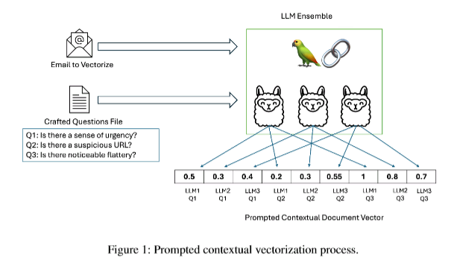
Использование LLM для обнаружения фишинга
Nahmias D. et al. Prompted contextual vectors for spear-phishing detection //arXiv preprint arXiv:2402.08309. – 2024.
Предложено использовать высокоуровневые характеристики текста письма (из книг по социальной инженерии) для выявления фишинговых писем.
Идея метода - в использовании способности LLM давать ответы на вопросы о содержании текста, чтобы построить числовой вектор характеристик, которые затем будут входными данными для классификатора.
На последнем этапе оценивается близость полученного вектора с имеющимися образцами фишинговых писем с помощью того или иного метода машинного обучения, например, kNN.
Признаки убеждения, обычно используемые для фишинга:
Социальное доказательство - люди с большей вероятностью выполнят просьбу, когда видят, что другие ее уже выполнили.
Дефицит - люди склонны придавать большую ценность вещам или возможностям, которые являются дефицитными или ограниченными.
Авторитет - люди более склонны выполнять просьбу, если она исходит от авторитетного лица.
И др.

Slide 15
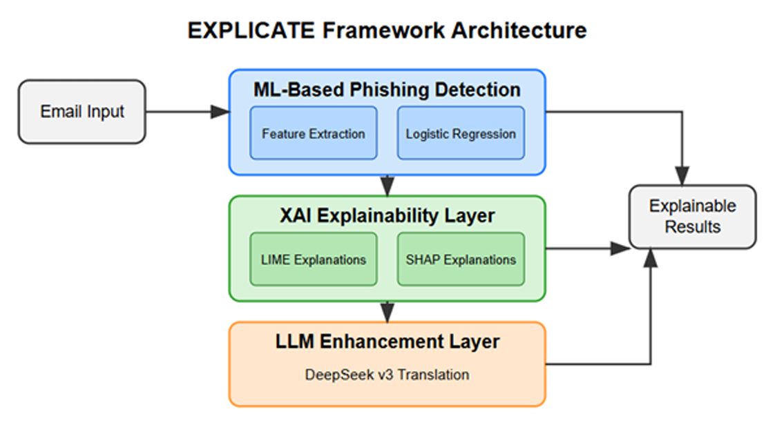
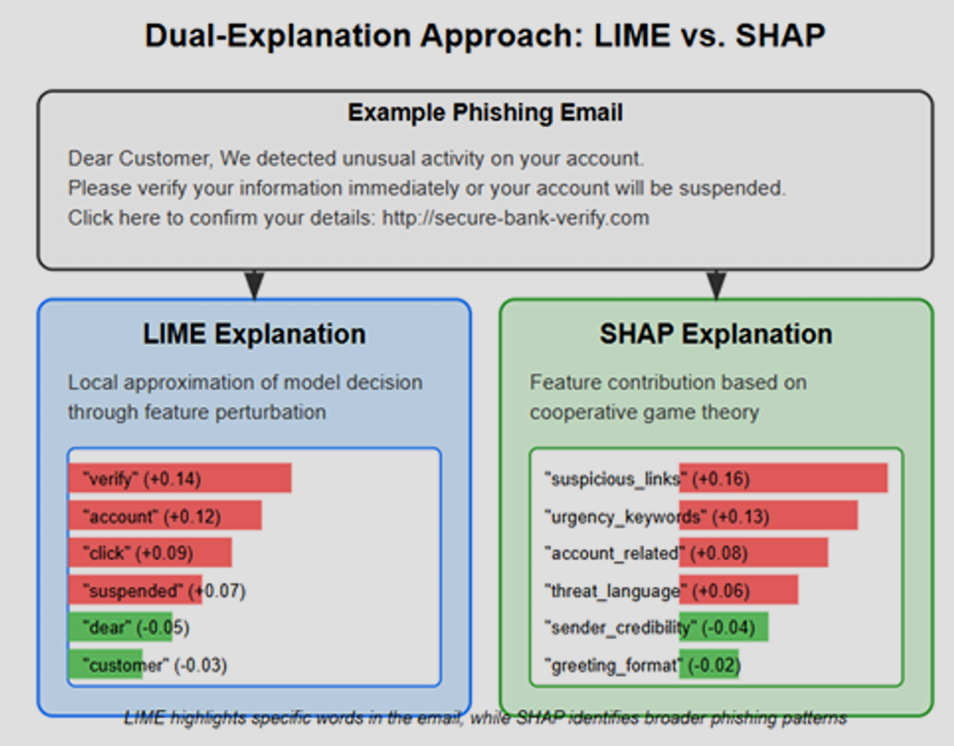
Использование методов интерпретируемого ИИ для обнаружения фишинговых писем
Lim B. et al. EXPLICATE: Enhancing Phishing Detection through Explainable AI and
LLM-Powered Interpretability //arXiv preprint arXiv:2503.20796. – 2025.
Предложено обнаружение фишинга с помощью трехкомпонентной архитектуры:
классификатор, использующий специфические признаки:
  Linguistic Pattern Analysis анализирует маркеры срочности, угрозы,
  лингвистические несоответствия.
URL and Link Examination анализирует репутацию домена, обфускацию URL,
подозрительные имена доменов верхнего уровня, typo squatting.
Header and Structural Analysis проверяет несоответствия адреса отправителя,
манипуляции с полем «reply-to», несоответствия маршрутизации и пр.
Contextual Content Analysis определяет попытки сбора учетных данных,
финансовые запросы, подражание брендам.
слой двойной интерпретации, объединяющий LIME и SHAP
для дополнительных сведений на уровне признаков,
выдачу пользователю понятного объяснения с помощью LLM (DeepSeek v3)
для перевода технических деталей на доступный естественный язык.
LLM переводит технические индикаторы в доступные идеи, например: «подозрительные ссылки, хотя и кажутся законными, указывают на недавно зарегистрированные домены, используемые для кражи учетных данных».

Slide 16
выводы
Использование генеративного ИИ существенно усиливает эффективность фишинговых атак, в силу реалистичного контента, индивидуальной персонализации и автоматизации. Это путь для атак промышленного масштаба.
Современные LLM значительно улучшили качество автоматически генерируемых фишинговых писем, и сейчас оно приблизительно такое же, как у человека.
Появляются доступные инструменты для обнаружения и создания фишинговых писем с помощью технологий ИИ.
Разрабатываются новые корпуса сгенерированных фишинговых писем для обучения и отладки методов нападения и защиты.
Методы интерпретации ИИ начинают использоваться как дополнительный инструмент в системе обнаружения фишинга, а также для проведения вспомогательных исследований.

Slide 17
Спасибо за внимание!

